Slide 1



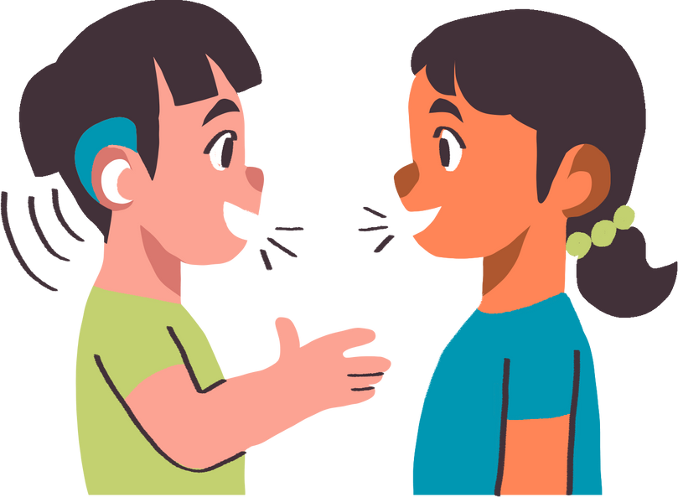


TRƯỜNG TIỂU HỌC KIM ĐƯỜNG
CHÀO MỪNG CÁC THẦY CÔ GIÁO VỀ DỰ
MÔN: TIẾNG VIỆT LỚP 5A
LUYỆN TỪ VÀ CÂU
Giáo viên : Nguyễn Thị Hằng

Slide 2












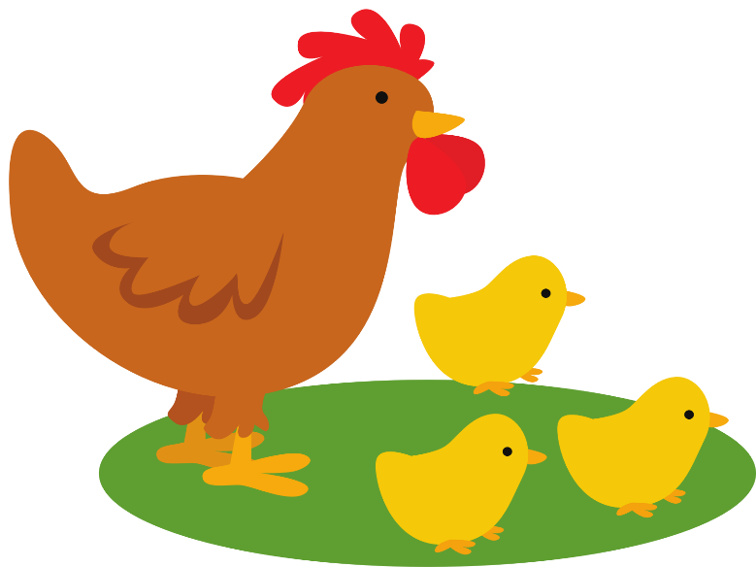

Slide 3
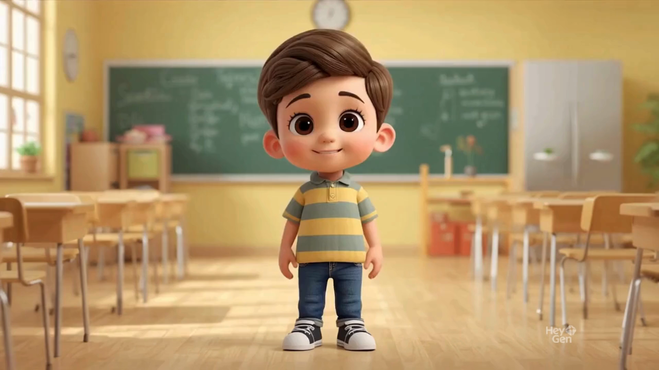


Slide 4











TRÒ CHƠI TIẾP SỨC
Em hãy tìm và xếp các từ sau theo các nhóm nghĩa:
Từ dùng với nghĩa gốc và Từ dùng với nghĩa chuyển

Slide 5




khuôn mặt, tay trái, cửa sổ, cửa biển, đứng đầu, đầu tóc, tay chân, mặt bàn, xấu bụng, đau bụng
Từ dùng với nghĩa gốc | Từ dùng với nghĩa chuyển
khuôn mặt, cửa sổ, đầu tóc, tay trái, đau bụng
cửa biển, đứng đầu, tay chân, mặt bàn, xấu bụng

Slide 6











Notes:
Thiết kế: Hương Thảo – Zalo 0972115126. Các nick khác đều là giả mạo, ăn cắp chất xám

Slide 7




Slide 8

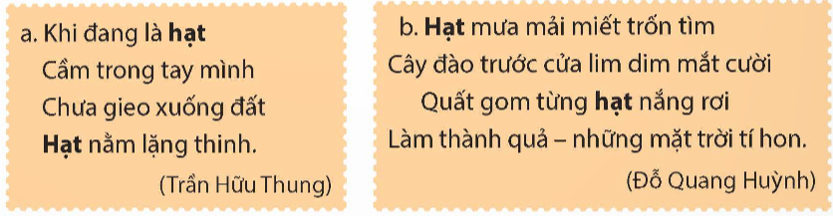
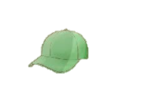
Nêu nghĩa của từ hạt trong mỗi đoạn thơ dưới đây. Từ hạt trong đoạn thơ nào được dùng với nghĩa gốc?
5

Slide 9
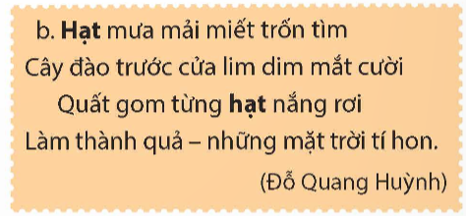
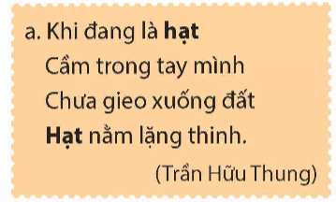
Hạt trong đoạn thơ a: Chỉ bộ phận nằm trong quả, có thể nảy mầm thành cây con. Đây là nghĩa gốc
Hạt trong đoạn thơ b: Chỉ phần chất lỏng có hình giống như hạt của quả. Đây là nghĩa chuyển
5

Slide 10

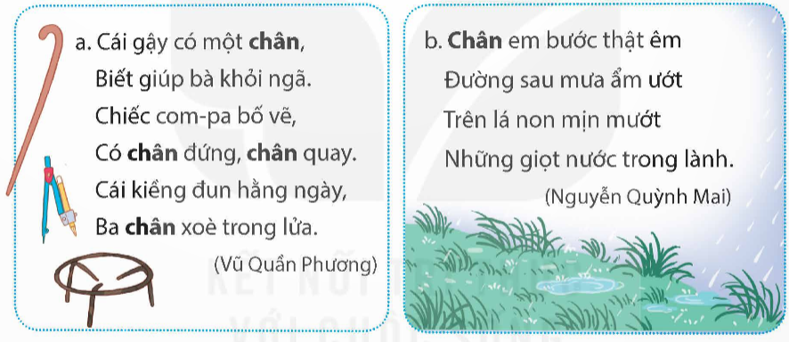
Trong hai đoạn thơ dưới đây, từ chân được dùng với các nghĩa nào? Các nghĩa đó có gì giống và khác nhau?

Slide 11
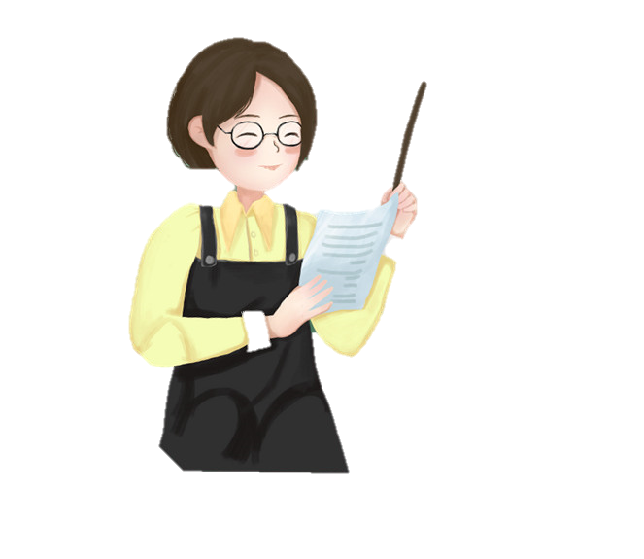
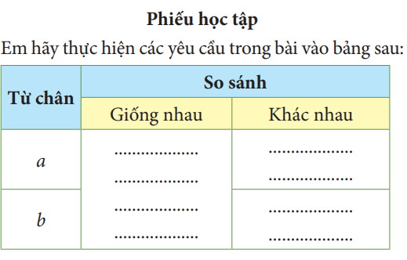
Hoàn thành phiếu học tập
H

Slide 12
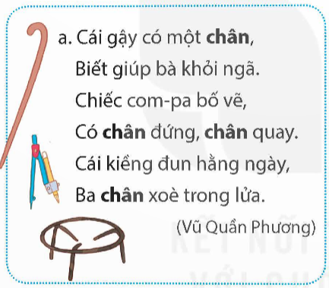
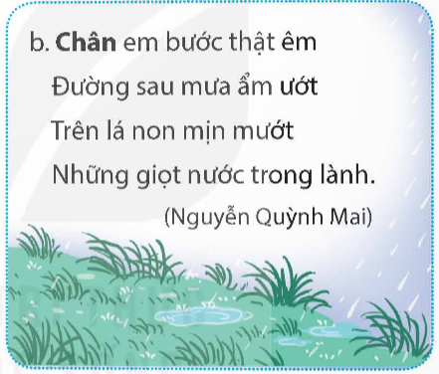
chân: phần dưới cùng của một vật (cái com-pa, cái gậy, cái kiềng) để đỡ vật đó có thể đứng được
=> nghĩa chuyển
Giống nhau: hai nét nghĩa đều chỉ phần phía dưới cùng, có tác dụng nâng đỡ
Khác nhau:
+ 3 từ chân ở câu a: dùng để chỉ bộ phận của vật, có tác dụng đỡ vật.
+ Từ chân ở câu b: dùng để chỉ bộ phận cơ thể người và động vật, tác dụng giúp nâng đỡ cơ thể và di chuyển
chân: phần dưới cùng của cơ thể người và động vật, có chức năng di chuyển (bước)
=> nghĩa gốc

Slide 13

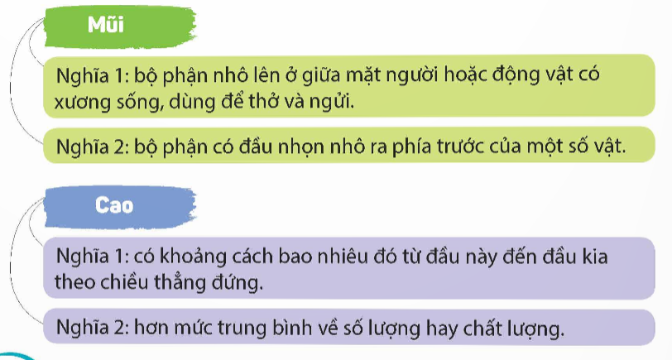
Đặt câu để phân biệt các nghĩa của mỗi từ sau đây:
5

Slide 14

Mũi kéo rất nguy hiểm.
(1) Chiếc mũi của cô ấy rất đẹp và cao.

Slide 15
Kết quả thi định kỳ của Huy cao thứ 2 trong khối.
(2) Bạn Cát cao
hơn em một cái đầu.

Slide 16


Slide 17
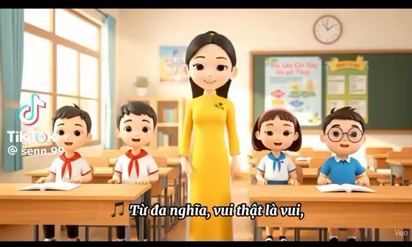

Slide 18
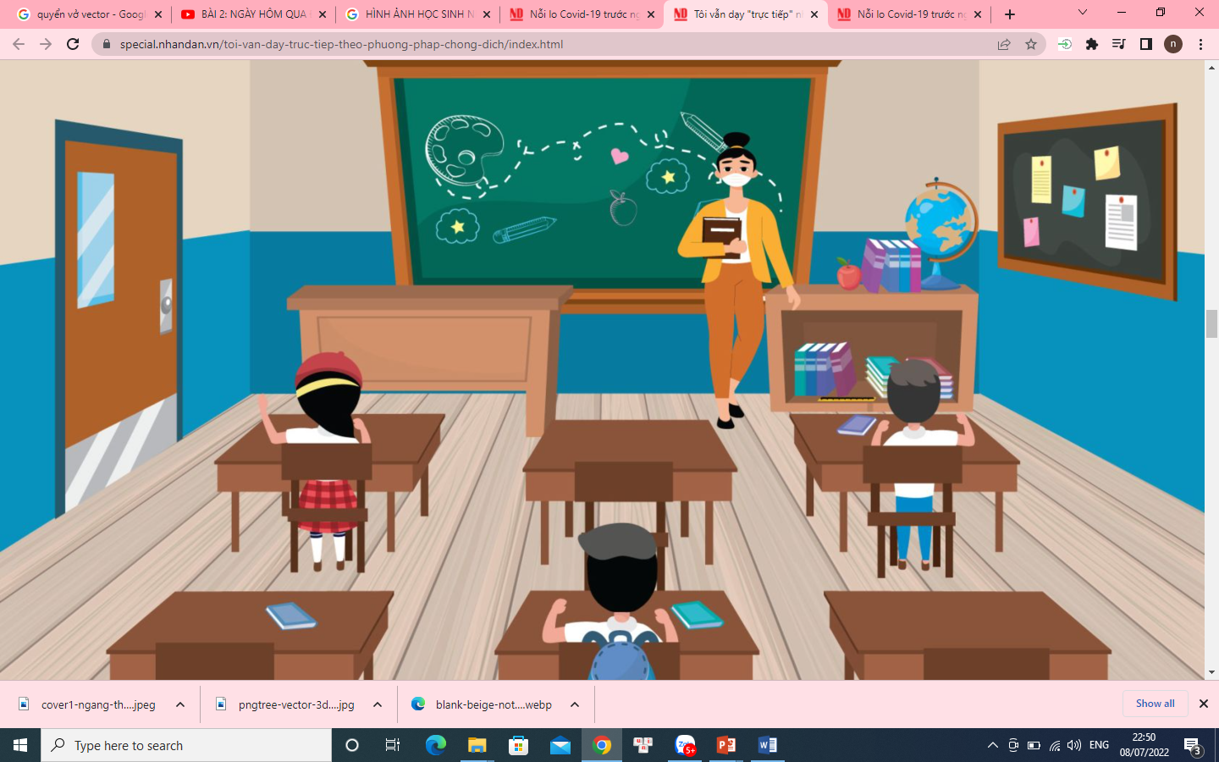
Hãy đặt câu và giải thích ý nghĩa của các từ sau:
tốt bụng, no bụng;
vị ngọt, nói ngọt...

Slide 19
Ví dụ: Hắn ăn ngấu nghiến cho tới khi no bụng. (bụng: bộ phận của cơ thể; nghĩa gốc)

Slide 20


Slide 23


Chân thành cảm Quý Thầy Cô đã yêu thích, tin tưởng và ủng hộ Hương Thảo – Zalo 0972115126!
Mong rằng tài liệu này sẽ giúp Quý Thầy Cô gặt hái được nhiều thành công trong sự nghiệp trồng người.
Để biết thêm nhiều tài nguyên hay các bạn hãy truy cập Facebook: https://www.facebook.com/huongthaoGADT

